Slide 1
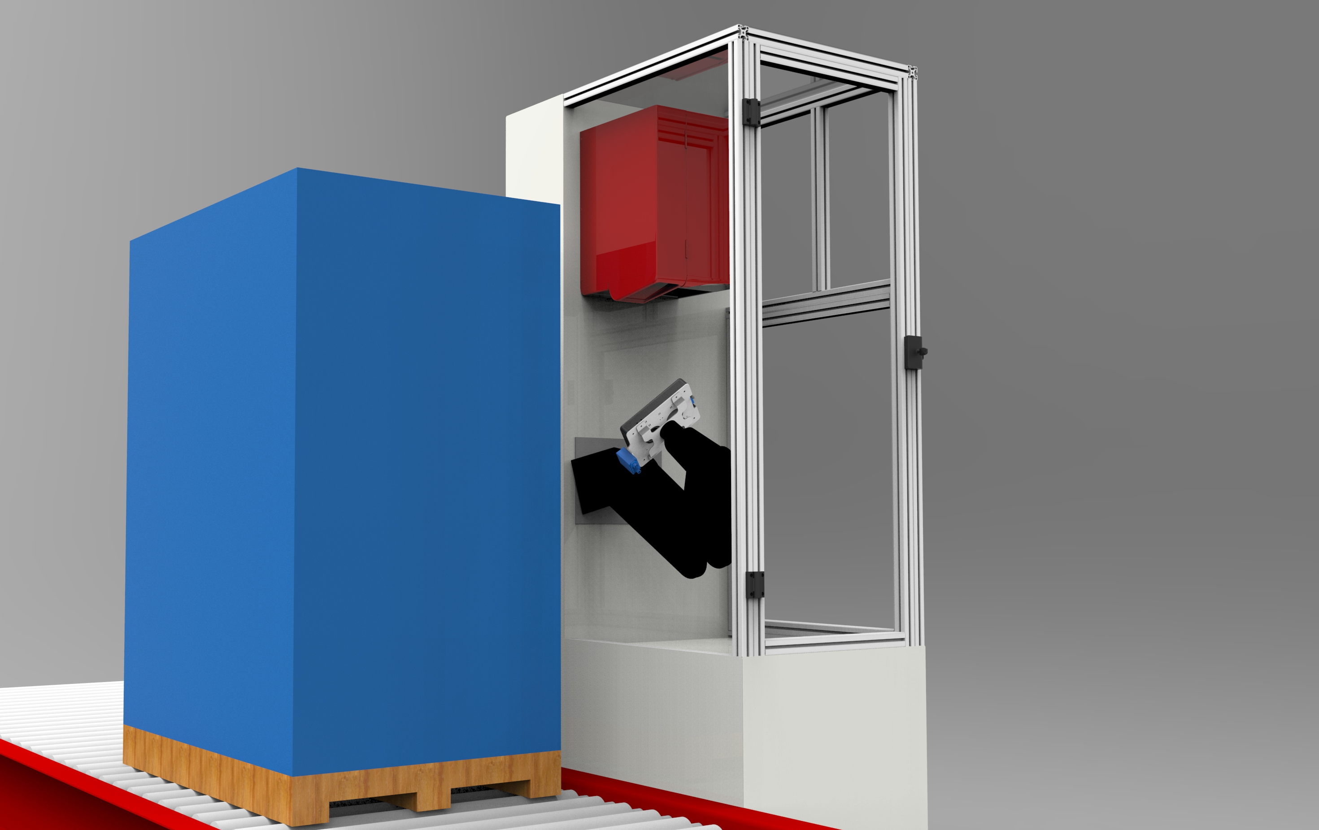
Label Monkey – der clevere und prozeßsichere neue Ansatz der Paletten-Etikettierung
zuverlässig
absolut flexibel
zukunftsoffen
preis-wert
ausfallsicher
Stand 03/2022

Slide 2
Palettenetikett nach SSCC/NVE* Maße: B 148 x H 210 mm
*
SSCC= Serial Shipping Container Code NVE = Nummer der Versandeinheit
Der Label Monkey ist ein neuartiger Paletten-Etikettierer. Er besteht hauptsächlich aus
1 Industrie-Roboter mit Etiketten-Applikationsplatte
2 Etikettier-Druckmodule
autarke Steuerung mit offenen Schnittstellen
Etikettier-Leistung: 1 Zyklus = derzeit ca. 10 – 15 Sekunden (Unter „1 Zyklus“ ist die Zeit von der Übernahme des fertig gedruckten Etiketts bis zu dessen Anbringung (Aufkleben) an die Palette zu verstehen.)
2 Druckmodule = Nonstop-Labeling ohne Unterbrechung (falls ein Modul das Fehlen von Etiketten oder Thermofolie meldet holt sich der Roboterarm automatisch das Etikett beim anderen Druckmodul. Der Bediener kann inzwischen in Ruhe das fehelende Material nachlegen.
Modularer Aufbau = einfaches Wechseln der Module (Drucker, Roboter)
Alle Komponenten sind mit Harting-Steckern ausgestattet und ermöglichen so kürzeste Komponenten-Tauschzeiten.

Slide 3
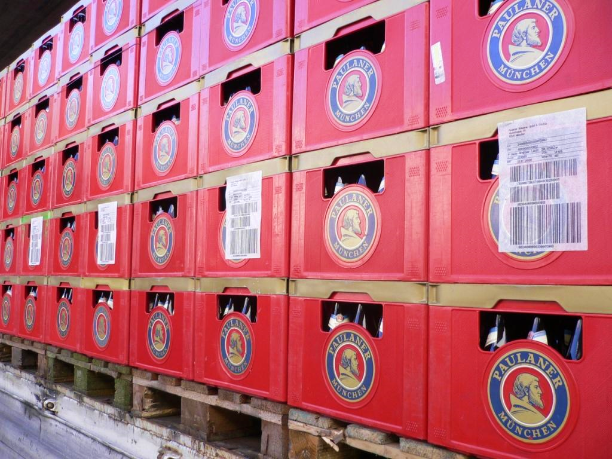
Paletten-Etikettierung bei der Paulaner Brauerei, München
Kompatibel mit allen gängigen Layout-Sofwares wie CodeSoft, NiceLabel, Bartender
Energieversorgung: 230 V (KEINE Druckluft notwendig!)
Gefederte Andruckplatte für sichere Etiketten-Applikation auf nahezu jede Oberfläche
Visuelle, farbige System-Statusanzeige
Scanner an der Andruckplatte integriert
- Überprüfung, ob der Barcode lesbar ist
- Überprüfung, ob das Etikett appliziert wurde
Manuelle Auslösung zum Ausdrucken eines Etiketts möglich (bei Etikettenfehler oder für Anbruchpaletten), um das Etikett manuell aufzubringen
Etikettenpositionierung: 2 oder wahlweise 3 Seiten (via Roboter frei programmierbar)
Bei 2-seitiger Etikettierung: nur 1 Paletten-Stopp notwendig
Kompakte Bauweise: Grundfläche 711 x 1200 mm (Höhe 2.500 mm)

Slide 4
Münchner Straße 22
6130 Schwaz
T +43 5242 93027-0
www.mfgservice.at
info@mfgservice.at

